Slide 1
商业计划
两栖移动生态别墅

Slide 2
两栖移动生态别墅是什么？
是可在海洋和陆地环境中移动的生态别墅
是别墅 一种舒适的生活空间
是生态别墅 一种生态自足的、零排放的迷你生物圈
是可移动的生态别墅 一种可自主迁徙的住宅
是具有两栖功能的生态别墅 迁徙范围跨越海洋、陆地

Slide 3
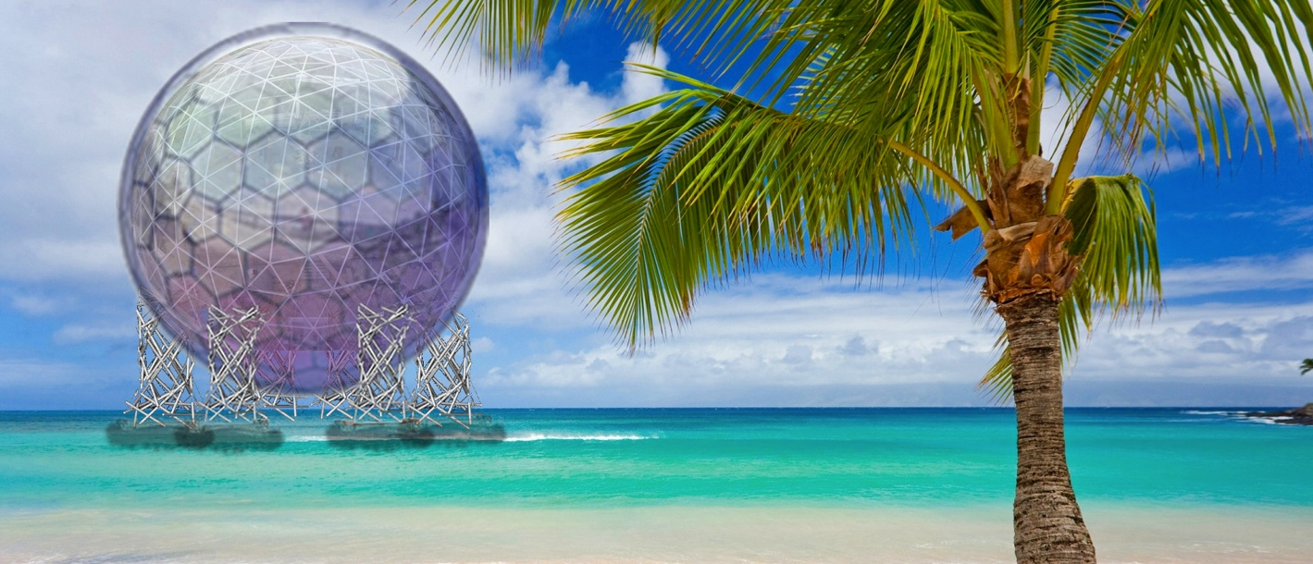
VISION

Slide 4
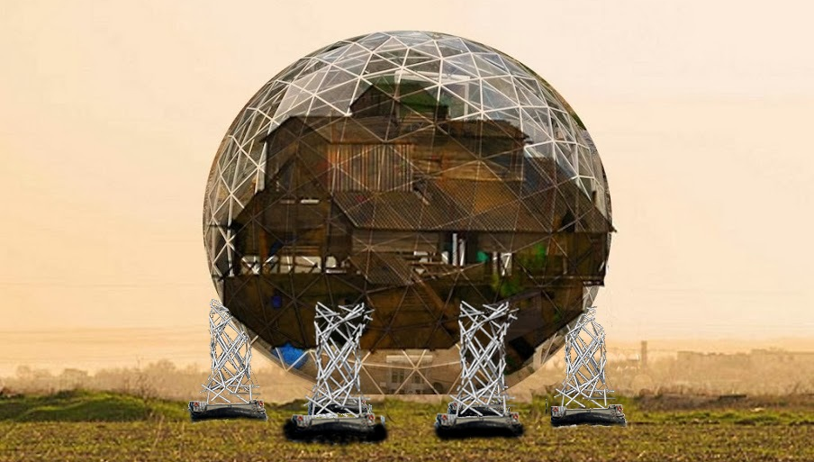
VISION

Slide 5
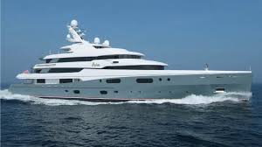
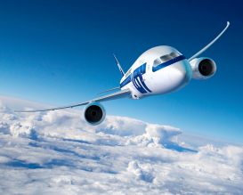
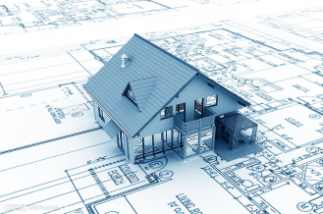

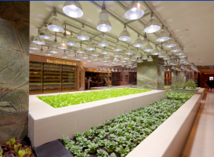
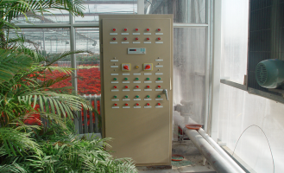
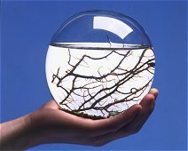
技术可行性
所有技术都是基于分布在多行业中的现有成熟技术
船舶
航空
建筑
温室农业
自动控制
人工生态

Slide 6


市场需求
全球化自由贸易在遭遇贸易壁垒的环境下，催生公海国际商务社区
人口增长在全球气候变迁和资源枯竭的压力下，产生向绿色生活方式迁移的内在需求
生态别墅在概念和内涵上，为上述需求提供了圆满解决方案。

Slide 7
应用范围
公海国际商务社区基础设施
边远地区兵站、科考基地
都市垂直农业基地
气候、地质灾变庇护所
旅游度假旅店

Slide 8
D6工程原型剖面
风－光联合转换器
水蒸汽冷却回收器
上层甲板
主甲板
外壳
居住仓
循环处理／电池仓
支架
发动机仓
基座
基座

Slide 9
D6工程原型俯视
风－光联合转换器
主体
基座

Slide 10
甲板布局
主甲板
上层甲板
种植区
通道
居住区
种植区

Slide 11
居住区
卧室
卫生间
控制室
卧室

Slide 12
基座动力单元
涡扇
推力通道
矢量推进通道
压载仓

Slide 13
基座单元布局

Slide 14
动力特性

Slide 15
水循环流程

Slide 16
开发计划
目标： 18月内完成直径6米结构框架技术原型，进入A轮融资
1 | 2 | 3 | 4 | 5 | 6 | 7 | 8 | 9 | 10 | 11 | 12 | 13 | 14 | 15 | 16 | 17 | 18
团队组建
蓝图设计
原型建造
验证修订

Slide 17
资金需求
项目 | 单价 | 数量 | 费用
结构专家 |  |  | 100万
机械专家 |  |  | 100万
电气专家 |  |  | 100万
结构工程师 | 30万／年 | 2 | 90万（18个月）
机械工程师 | 30万／年 | 3 | 135万（18个月）
电气工程师 | 30万／年 | 6 | 270万（18个月）
工人 | 10万／年 | 10 | 100万（12个月）
材料 |  |  | 200万
场地 |  |  | 100万
专利费 |  |  | 15万
合计 |  |  | 1210万

Slide 18
为什么选我们
独家专利所有者

Slide 19

谢谢！
Thanks！
Dank
どうもありがとう
ki’e

